Slide 1
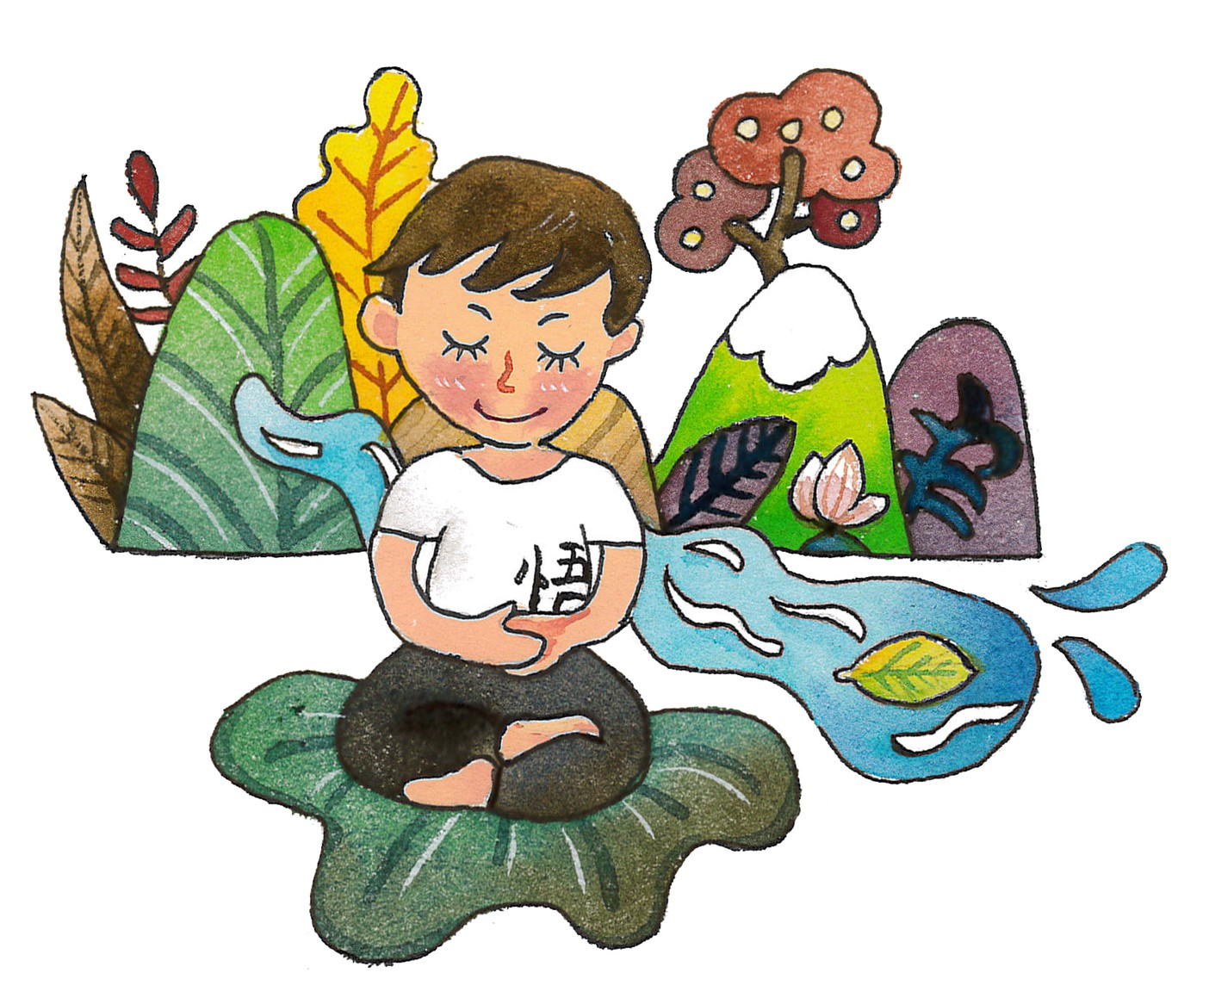
閉上眼 放輕鬆
繪者:紫薇

Slide 2
自在神童3D動畫-黑點
https://www.youtube.com/watch?v=2UxO6angfnE
看完影片你的想法是什麼？

Slide 3
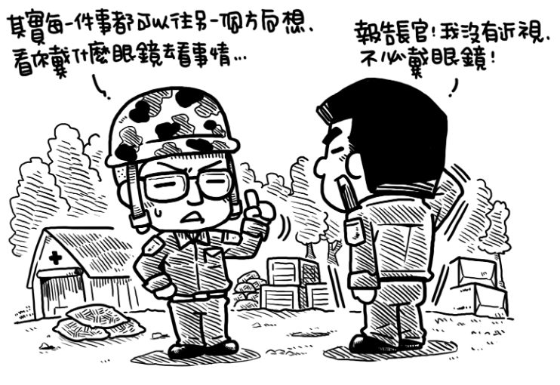
第八單元 積極思考
繪者:四小折
出版單位:財團法人法鼓山文教基金會、財團法人台北市中華佛教文化館
《大智慧過生活》教材出處：https://life.ddm.org.tw/wisdom2011/%5Cpdf%5C01%5C01-08.pdf

Slide 4
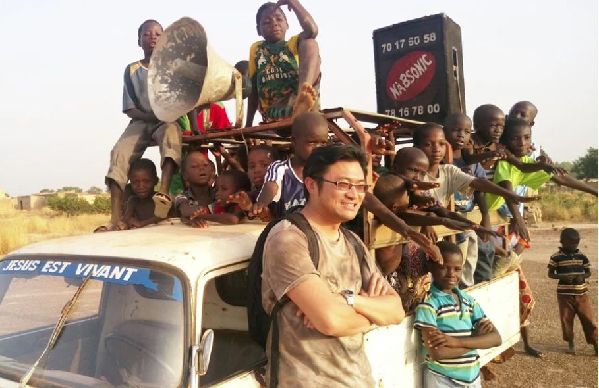
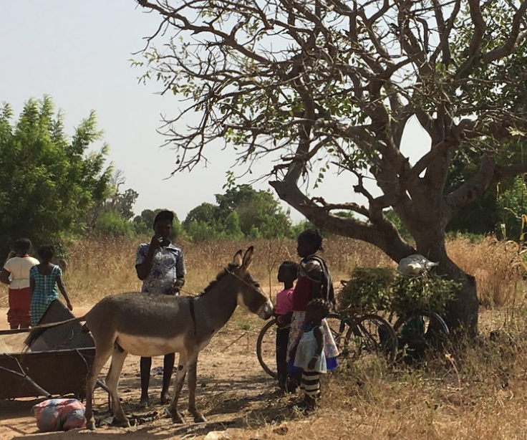
提問
1.作者服替代役被派往何處？
非洲。
https://www.thenewslens.com/article/57960

Slide 5
2.面對未知的未來，同袍間各有何想法和
行動？
有人覺得每天的語言訓練很難，不可能在出國前學會一種新語言，因此中途放棄上課。
有人上網查了非洲的流行病，對於瘧疾很憂心。
有人的爺爺替他到廟裡去求了一個下下籤，要他馬上取消去非洲當兵的念頭。
有人擔心自己會不會遇到怪裡怪氣的長官、同事，得和他們朝夕相處兩年。

Slide 6
3.作者如何看待未知的未來?
往另一個方向想，告訴自己:
當兵可以學外語，就算在非洲一事無成，也很值得了。
想著未來兩年可以完全生活在一個講法語的國家，對於學會法文變得很有信心。
被派到瘧疾疫區，可以增廣見聞，如果自己能再罹患一下，回到臺灣可以向同事炫耀了。

Slide 7
4.你覺得作者的哪些想法對你最有啟發性？
要積極思考，不論何種際遇都能從中獲益，使自己成長。
多往好處設想，不要杞人憂天。
學習換個角度去看待事物。
……

Slide 8
5.我們為什麼要學會積極思考？
生活更快樂。就像只有半杯水，樂觀的人慶幸還有半杯水可止渴，悲觀的人憂心杯子快空而悶悶不樂。
換個角度看，視野更寬廣，未來更美好。
懂得把握機會，化危機為轉機，。
鼓舞信心，產生面對困境的勇氣。
能夠突破窠臼，超越自己。
……

Slide 9
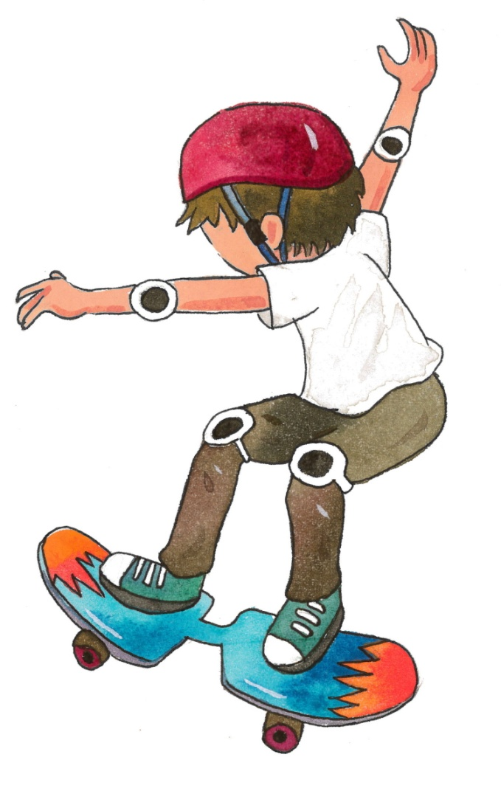
6. 在生活中是否曾有過一些挫折、擔心的
經驗？你如何去化解、應對？

Slide 10
教師結語
你喜歡玩闖關遊戲嗎？當遊戲遇到卡關時，你都怎麼辦呢？如果我們選擇放棄這場遊戲，那麼一切都結束了；但若我們持續嘗試在挫折中找到問題、修正錯誤，就能享受衝破關卡的成就。遊戲如此，而在真實的人生中，面對大大小小的魔王，你會勇敢迎向前去，還是選擇放棄呢？
如果你能夠「相信自己」，同時培養平靜的心靈、積極、樂觀面對問題，相信你一定能克服挫敗，擁有快樂的生活。

Slide 11
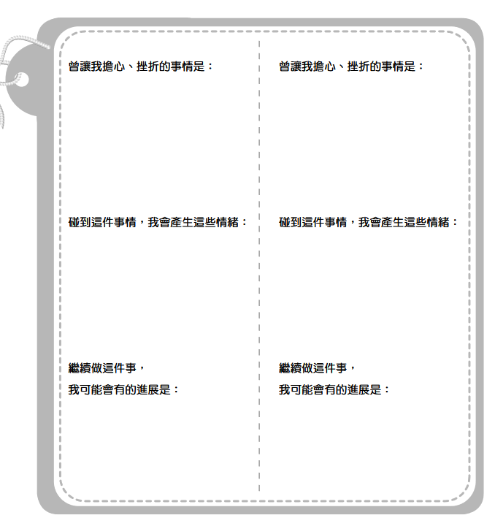
體驗與學習
(配合課本PP.34-35)
一、想一想，不管是練琴、慢跑、課業或是其他事情，生活中是否曾有
過一些讓你感到挫折、擔心的經驗呢？這些事情讓你產生了怎樣的
情緒？若是持續嘗試，又可能會有怎樣的正面結果呢？發揮你的想
像力，寫下來！
截圖自--大智慧過生活
第一冊第34頁
出版單位:
財團法人法鼓山文教基金會、
財團法人台北市中華佛教文化館

Slide 12
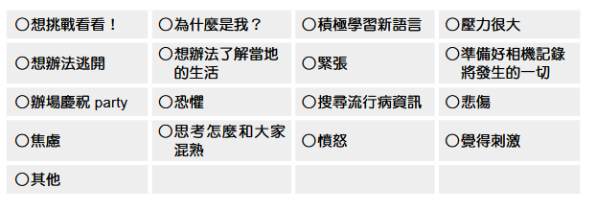
二、你知道嗎？有的時候讓我們感到困難的不只是事情，更是我們心中翻
攪的情緒，若是我們能先面對自己的情緒，事情就能夠一點點地完成！
若是你和作者一樣，即將前往非洲行醫，語言不通、流行病威脅、長
官同事不熟，你會有怎樣的情緒及想法呢？（可複選）
截圖自--大智慧過生活第一冊第35頁
出版單位:
財團法人法鼓山文教基金會、財團法人台北市中華佛教文化館

Slide 13
三、做完第二題後，請和同學討論，當我有了下表左邊的情緒，我還
能不能做右邊的事呢？情緒和行為有沒有必然的關係呢？討論後，
簡單寫下你的想法！
截圖自--大智慧過生活第一冊第35頁
出版單位:
財團法人法鼓山文教基金會、財團法人台北市中華佛教文化館

Slide 14
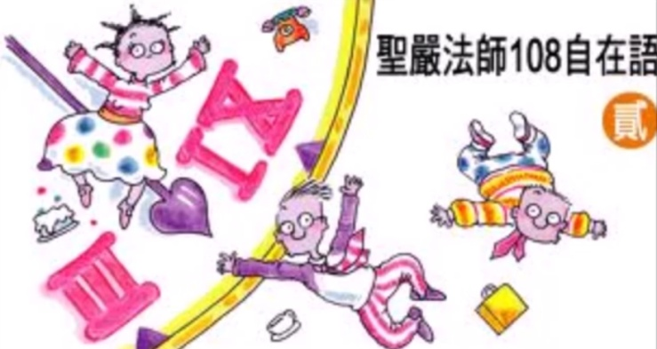
總 結
自在的人生，
並不是沒有挫折，
而是在有挫折的狀況下，
仍能保持身心平穩，從容以對。

Slide 15
附件一
替代役
研發替代役
一般替代役 | 警察役
 | 消防役
 | 社會役
 | 公共行政役：含外交役、文化服務役、體育役、 原住民族部落役。
https://www.nca.gov.tw/chaspx/content.aspx?web=161

Slide 16
附件二
播放「連加恩介紹」影片
https://www.youtube.com/watch?v=1hSljKmRaaM

